Slide 1


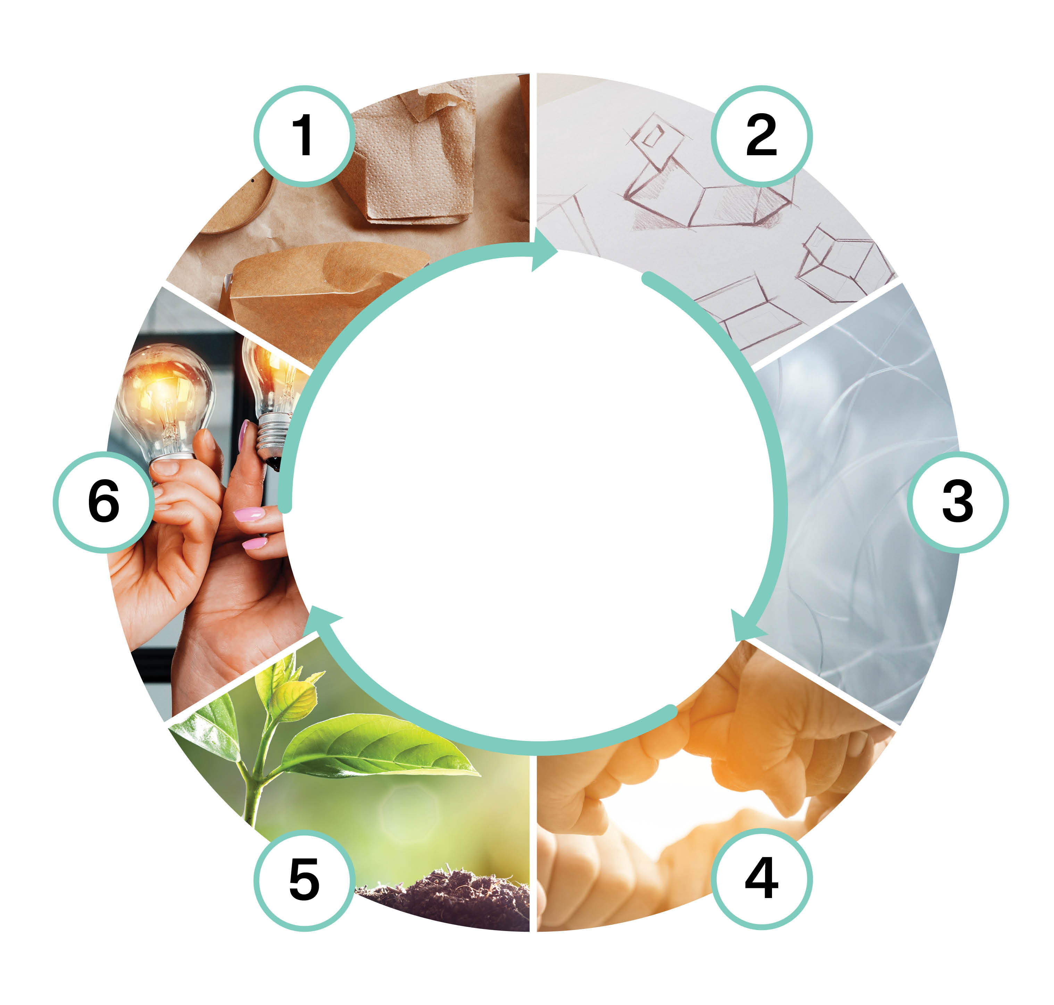

Innovaatiohaaste (5 op)
Opintojakson toteutus osana Pakkausarvoketjun kiertotalousosaaja -koulutusta (30 op)
Markus Jähi
Tämä teos on lisensoitu Creative Commons Nimeä-EiKaupallinen-JaaSamoin 4.0.Kansainvälinen -lisenssillä. Tarkastele lisenssiä osoitteessa https://creativecommons.org/licenses/by-nc-sa/4.0/deed.fi

Slide 2
Sisältö
Innovointitekniikoiden testaaminen
Suunnittelun ja innovoinnin johtamisen periaatteet, luova ajattelu
Innovaatioprojekti pienryhmissä
Ydinkysymyksiä:
Kuinka erilaisia innovointityökaluja voidaan hyödyntää, kun suunnitellaan ja innovoidaan uusia kiertotalouden mukaisia pakkausratkaisuja?
Millaisin keinoin luovaa ajatteluprossia voidaan ruokkia?
Mikä merkitys yhteistyöllä on innovaatioiden syntymiselle?
Millaista on sidosryhmät huomioonottava innovointi ja miten sillä tuetaan onnistumista?

Slide 3
Osaamistavoitteet
Opiskelija
osaa innovoida tiimissä kestäviä ratkaisuja pakkausalan toimintakentässä
osaa ottaa koko arvoketjun huomioon innovoinnissa ja ratkaisujen kehittämisessä
ymmärtää kiertotalouden mukaisen lähestymistavan merkityksen innovaatioissa.

Slide 4
Arviointikriteerit (1/2)
HYVÄKSYTTY
Osaa innovoida tiimissä kestäviä ratkaisuja pakkausalan toimintakentässä. Esittää perusteltuja ratkaisuvaihtoehtoja yhdessä tiiminsä kanssa.
Kehittää vuorovaikutustaitojaan, osaa antaa ja vastaanottaa palautetta aktiivisesti ja vuorovaikutteisesti.
Hankkii uutta tietoa ja ottaa koko arvoketjun huomioon innovoinnissa ja ratkaisujen kehittämisessä.
Soveltaa aiemmin oppimaansa. Ymmärtää kiertotalouden mukaisen lähestymistavan merkityksen innovaatioissa.
Ymmärtää oman ja yrityksen kehitystoiminnan merkityksen kiertotalouden innovaatioiden kehittämisessä.

Slide 5
Arviointikriteerit (2/2)
HYLÄTTY
Ei suoriudu annetuista tehtävistä ohjatusti.
Ei osaa toimia ryhmän jäsenenä.
Ei ota vastuuta suoriutumisestaan.

Slide 6
Pedagoginen lähestymistapa
Korkeintaan 30 opiskelijaa
Toteutusesimerkki sisältää yhden 7–8 tunnin lähitapaamisen ja kaksi 2–3 tunnin etätapaamista.
Tietoa rakennetaan yhteisöllisesti ja itsenäisesti: yhteisöllinen projektioppiminen, verkostoissa toimiminen sekä ajasta ja paikasta riippumaton itsenäinen opiskelu.
Opintojakso muodostuu tiimissä laadittavasta projektityöstä, yksilötehtävästä, itsenäisestä tausta-aineistoihin tutustumisesta, vertaispalautteen antamisesta toiselle tiimille sekä oman projektityön esittämisestä. Opintojakson etätapaamisiin sisältyy ohjauskeskusteluja. Opintojakso on suunniteltu suoritettavaksi 5–6 viikon aikana.

Slide 7
Oppimistehtävien kuvaukset
Tutustuminen ideointimenetelmiin
Ideointi ja arviointikriteerien määrittely
Ideoiden arviointi ja kaupallistamisen suunnittelu
Vertaisarviointi
Taustamateriaaleihin tutustuminen

Slide 8
1. Tutustuminen ideointimenetelmiin (1/2)
Yksilötehtävä: Etsi tietoa erilaisista ideointimenetelmistä uusien tuotteiden tai palvelujen ideointiin.
Valitse tiedon pohjalta yksi itseäsi kiinnostava menetelmä, johon perehdyt tarkemmin. Laadi menetelmästä lyhyt esseetyyppinen teksti oppimisalustan keskustelualueelle, jossa vastaat seuraaviin kysymyksiin:
Mikä menetelmä on kyseessä ja miksi valitsit juuri sen?
Miten menetelmä toimii ja miten sitä käytetään, esim. millaisia osia tai vaiheita siihen sisältyy, millaista oheismateriaalia tarvitaan, millainen osallistujajoukon tulisi olla ja/tai miten paljon aikaa menetelmän käyttäminen vaatii?
Millaiseen käyttöön menetelmä erityisesti sopii ja mitkä ovat sen hyödyt? Entä mitä haasteita menetelmään liittyy?
Lisää keskustelualueelle linkki vähintään yhteen verkkolähteeseen, jossa kerrotaan menetelmästä tarkemmin.

Slide 9
1. Tutustuminen ideointimenetelmiin (2/2)
Käy tutustumassa vähintään kahteen muuhun menetelmään keskustelualueella ja anna palautetta, mikä esitellyissä menetelmissä oli erityisen kiinnostavaa.
Vastauksen kokonaispituus on 300-400 sanaa.

Slide 10
2. Ideointi ja arviointikriteerien määrittely (1/3)
Projektityön kuvaus
Harjoitustyössä innovoidaan jollekin oikealle yritykselle uusia kiertotalousratkaisuja.
Työ laaditaan kahdessa vaiheessa:
Ensimmäinen vaihe keskittyy innovaatioprosessin alkupäähän, ja siinä kokeillaan erilaisia ideointimenetelmiä ja suunnitellaan kriteeristö idea-aihioiden arvioimiseksi.
Toinen vaihe keskittyy ideoiden arviointiin ja kaupallistamisen suunnitteluun (ks. kohta 3).
Kohdeyritys voi olla jonkun ryhmän jäsenen työpaikka tai oma yritys. Kohteeksi voidaan valita myös ryhmää muuten kiinnostava yritys (tai muu organisaatio), jota tarkastellaan ulkopuolisena.
Ideoitavien ratkaisujen tulisi jollain tavalla kehittää pakkausarvoketjun toimintaa, mutta tämä voi tapahtua hyvin monella tavalla, esim. uudistamalla tuotteita, palveluita, prosesseja, materiaaleja ja/tai liiketoimintamalleja.
Harjoitustyön muoto on kalvoesitys (esim. Powerpoint). Työ edellyttää lähdeaineiston etsimistä ja käyttöä, esim. yritys-, toimiala-, kilpailija-, teknologia- tai asiakastietoa, joka tukee työn päätelmiä.

Slide 11
2. Ideointi ja arviointikriteerien määrittely (2/3)
Projektityön ensimmäisen vaiheen tarkempi sisältö ja eteneminen:
Etsikää tietoa kohdeyrityksestä ja kuvatkaa yrityksen liiketoiminnan nykytila (esim. liikeidea, tuotteet ja palvelut, resurssit ja osaaminen, sovelletut kiertotalouden liiketoimintamallit). Pohtikaa tämän jälkeen, mitkä ovat yrityksen innovaatiotoiminnan haasteet ja mahdollisuudet tällä hetkellä.
Tutustukaa erilaisiin ideointimenetelmiin. Käyttäkää tässä apuna yksilötehtävässä toisillenne keskustelualueella jaettuja menetelmiä.
Kokeilkaa ryhmässä vähintään kolmea erilaista ideointimenetelmää ja tuottakaa niiden avulla vähintään 25 uutta ideaa.
Listatkaa ja ryhmitelkää tuottamanne ideat.
Kuvatkaa valitsemanne ideointimenetelmät ja kertokaa, miten sovelsitte niitä. Mikä toimi hyvin? Mikä ei toiminut?

Slide 12
2. Ideointi ja arviointikriteerien määrittely (3/3)
Laatikaa taulukkomuotoinen kriteeristö, jonka avulla lähtisitte arvioimaan tuottamienne ideoita. Hyödyntäkää apuna monipuolisesti koulutuksen eri opintojaksojen sisältöjä ja luentomateriaaleja.
Taulukossa tulisi olla vähintään kuusi kriteeriä (riviä) ja siitä tulisi käydä ilmi kunkin kriteerin nimi, sen tarkempi kuvaus, arviointiasteikko tai selitys, miten kriteeri muuten erottelee ideoiden toimivuutta/laatua sekä maininta siitä, mitä tietoa arviointia varten tarvitaan.

Slide 13
2. Ideoiden arviointi ja kaupallistamisen suunnittelu (1/2)
Projektityön toisen vaiheen tarkempi sisältö ja eteneminen:
Pohtikaa, mitä erilaisia tietolähteitä tarvitsette, jotta voitte arvioida ideoita ja valita osan niistä jatkokehitykseen. Huomioikaa ensimmäisessä vaiheessa tunnistamanne arviointikriteerit ja miettikää jo laajemmin ideoiden kaupallistamista ja liiketoimintamallin suunnittelua.
Laatikaa luettelo mielestänne tärkeimmistä tietolähteistä ja lisätkää siihen myös linkit verkkolähteisiin. Hyvässä luettelossa on vähintään 10–15 tietolähdettä.
Arvioikaa tämän jälkeen ensimmäisessä vaiheessa tuottamanne ideat ja valitkaa ja listatkaa mielestänne 5 parasta ideaa. Kuvatkaa myös, miten teitte arvioinnin käytännössä.
Työstäkää viittä valitsemaanne ideaa eteenpäin. Tarkentakaa konsepteja niin, että pystytte kuvaamaan kullekin idealle ns. arvolupauksen.
Arvolupauksen tulisi tässä yhteydessä olla tiivis, tekstimuotoinen kuvaus, joka esittää, mistä ratkaisussa (innovaatiossa) on kyse, kenelle se on suunnattu (asiakassegmentit), mitkä ovat sen asiakashyödyt ja mikä siinä on uniikkia (eli erottaa sen kilpailijoista).

Slide 14
2. Ideoiden arviointi ja kaupallistamisen suunnittelu (2/2)
Valitkaa sitten mielestänne kaikkein potentiaalisin idea ja suunnitelkaa sille liiketoimintamalli hyödyntäen Kiertotalous ja liiketoiminta -opintojaksolta tuttua liiketoimintamallikanvaasia.
Täyttäkää kanvaasi niin, että sijoitatte suunnittelemanne arvolupauksen aluksi kanvaasin keskelle. Täyttäkää tämän jälkeen oikea puoli, sitten vasen puoli ja lopuksi alaosa. Kiinnittäkää erityistä huomiota kiertotalouden keskeisiin elementteihin ja korostakaa lopuksi suunnittelemastanne liiketoimintamallista kolme keskeisintä elementtiä esim. ympyröimällä ne.
Pohtikaa lopuksi, millainen kaupallistamispolku olisi ratkaisullenne sopiva. Kerratkaa edellisen opintojakson lukemistosta kaksi polkua (A: testaa ja validoi ja B: visio ja tiekartta) ja kuvatkaa, miten näitä tulisi hyödyntää nimenomaan teidän ratkaisunne viemisessä käytäntöön.
Reflektio: Arvioikaa vielä lopuksi omaa onnistumistanne harjoitustyössä lopputuloksen ja ryhmätyöskentelyn osalta. Mikä onnistui hyvin, mitä olisi voitu tehdä toisin?

Slide 15
3. Vertaisarviointi
Tutustukaa ryhmällenne osoitettuun toisen ryhmän projektityöhön.
Keskustelkaa ryhmässä havainnoistanne ja koostakaa yhteiset vastaukset yhteistyöskentelyalustalle:
Tiivistäkää yhteen virkkeeseen yleiskuva työstä, johon tutustuitte (kokonaispalaute).
Nostakaa esiin kolme asiaa, jotka olivat työssä mielestänne erityisen kiinnostavia ja/tai innovatiivisia, ja perustelkaa lyhyesti, miksi.
Mikä oli työssä sellainen asia, josta olisitte toivoneet vielä lisää tietoa?
Millainen oli käytetyn lähdeaineiston monipuolisuus ja laatu sekä miten aineistoa hyödynnettiin työssä?
Millainen oli työn selkeys, johdonmukaisuus ja viimeistelyn laatu?
Tuliko keskustelussa ilmi jotain muuta, mitä haluaisitte erityisesti nostaa esiin?

Slide 16
4. Taustamateriaaleihin tutustuminen
Innovaatiohaaste oli koko Pakkausarvoketjun kiertotalousosaaja -koulutuksen eri osia kokoava opintojakso.
Projektityössä tulee hyödyntää monipuolisesti kaikkien opintojaksojen lukemistoja sekä erityisesti seuraavia materiaaleja:
Vehkaperä ym. 2013. Innostu ja innovoi: käsikirja innovaatioprojektiopintoihin (linkki)
Sitra. 2022. Kestävää kasvua kiertotalouden liiketoimintamalleista (linkki)
Varma. 2021. Testaa ja kehitä liikeideaasi Business Model Canvas -työkalun avulla (linkki)
Strategyzer. n.d. Business Model Canvas Explained. YouTube-video (linkki)

Slide 17
Koulutus on rahoitettu Euroopan unionin elpymis- ja palautumistukivälineellä (RRF), joka on EU:n elpymisvälineen (Next Generation EU) suurin ohjelma. Rahoituksen on myöntänyt Jatkuvan oppimisen ja työllisyyden palvelukeskus. Palvelukeskus edistää työikäisten osaamisen kehittämistä ja osaavan työvoiman saatavuutta. Palvelukeskuksen toimintaa ohjaavat opetus- ja kulttuuriministeriö sekä työ- ja elinkeinoministeriö.

